Slide 1
Gezamenlijke Zienswijze Omgevingsvisie 2050 bewonersorganisaties stadsdeel Scheveningen

Slide 2
Waarom een (gezamenlijke) zienswijze?
We nemen de gemeente serieus
Omgevingsvisie 2050 = basis voor ingrijpende veranderingen
De Omgevingsvisie verdient kritische reflectie
Het waarom van bepaalde keuzes vergt meer uitleg en verantwoording
Samen zijn we sterker
Wijkoverstijgend en stadsbreed kijken
Elkaars kennis en expertise benutten

Slide 3
Welke wijken? - Havenkwartier - Scheveningen Dorp - Scheveningen Noord (o.a. Belgisch Park) - Duttendel/wittebrug - van stolkpark - Statenkwartier - zorgvliet - duinoord

Slide 4
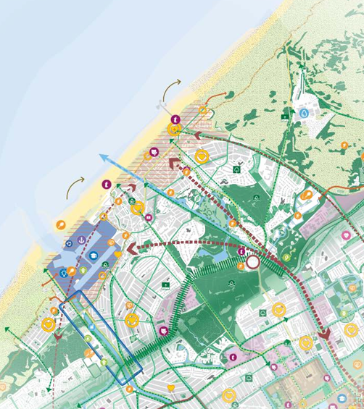
Nervositeit overkomen
Strategieën om vertrouwen op te bouwen

Slide 5
Proces
12 december 2024 startbijeenkomst op initiatief van wijkoverleg Statenkwartier
Thema’s benoemd en werk verdeeld
In totaal 6 vergaderingen
Analysesessie Omgevingsvisie
Commissie groen en natuur
Tekstbijdragen geleverd vanuit 6 wijken
Eindredacteur en eindredactiecommissie

Slide 6
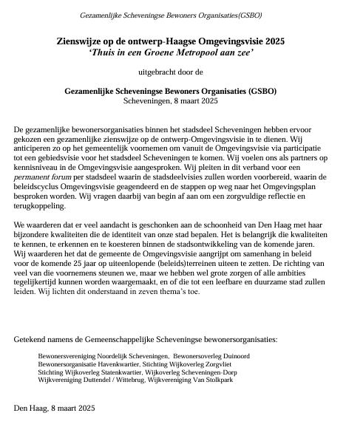

Slide 7
Thema’s zienswijze
Waardering
Groei: ja, maar hoe en hoeveel?
Stapeling ambities haalbaar? Prioritering, uitleg
Onvoldoende vertaling stedelijke ambities naar stadsdelen
Input visie voor Haven, Dorp, Badplaats, Internationale zone, mobiliteit
Input visie groen en natuur
Energietransitie: 2030 of 2050?
Cultureel erfgoed (waarborgen bestaande stedebouwkundige kwaliteiten): zorgvuldigheid bij aanpassing spelregels
Input voor proces totstandkoming stadsdeelvisies: participatie
Meer duidelijkheid over Omgevingsplan: hoe, wanneer

Slide 8
Vragen en discussie

